Slide 1
가천대 회화〮조소과 AI 특강
2021-06-26
조형래

Slide 2
GAN

Slide 3
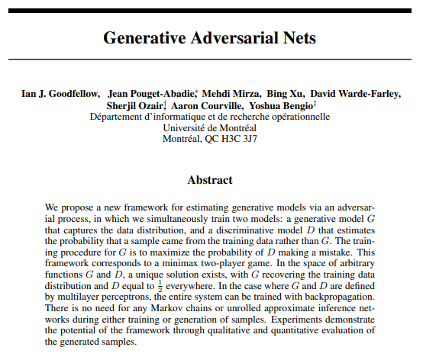
Generative Adversarial Nets
https://arxiv.org/pdf/1406.2661.pdf

Slide 4
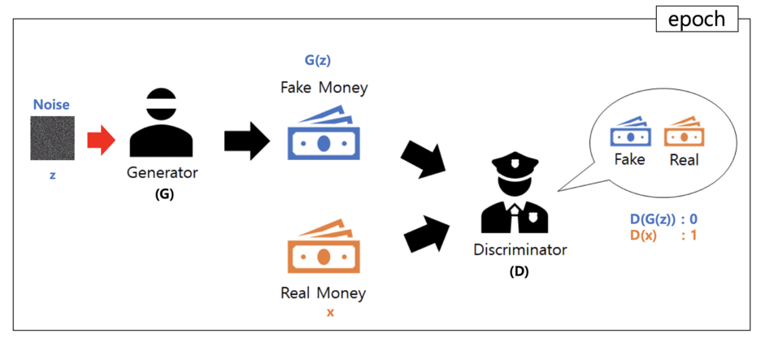
GAN (Generative Adversarial Network)
GAN은 Generator (생성자)와 Discriminator (판별자) 두 개의 모델이 동시에 적대적인 과정으로 학습
생성자 G는 실제 데이터 분포를 학습하고, 판별자 D는 원래의 데이터인지 생성자로부터 생성이 된 것인지 구분한다.
생성자 G의 학습 과정은 이미지를 잘 생성해서 속일 확률을 높이고 판별자 D는 제대로 구분하는 확률을 높이는 두 플레이어의 minmax game의 과정

Slide 5
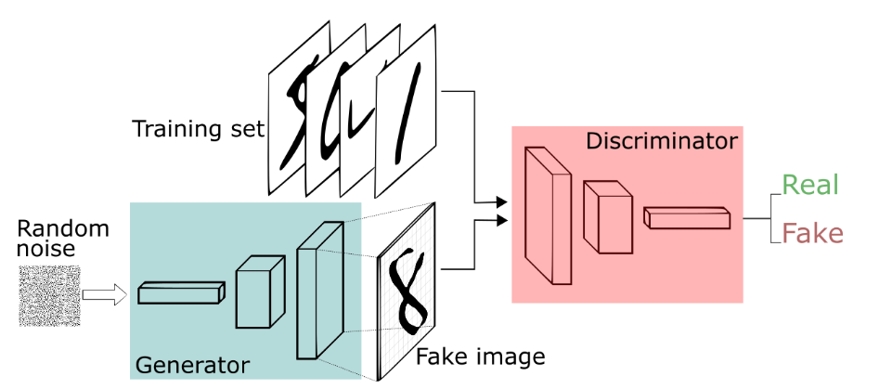
GAN (Generative Adversarial Network)

Slide 6
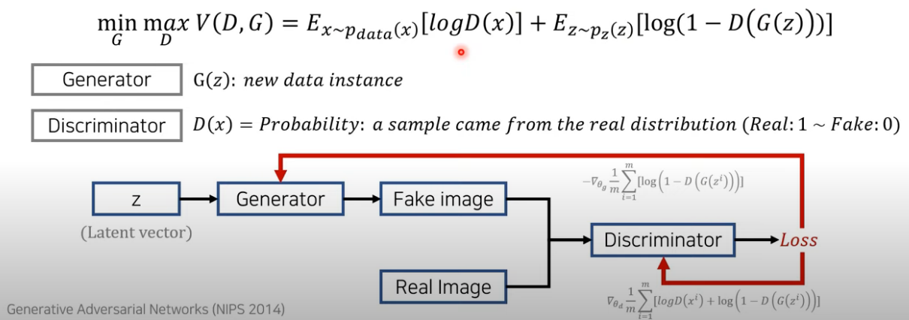
GAN (Generative Adversarial Network)
Logo(1)=0, logo(10)=1, logo(0)=-infinity(무한대)

Slide 7
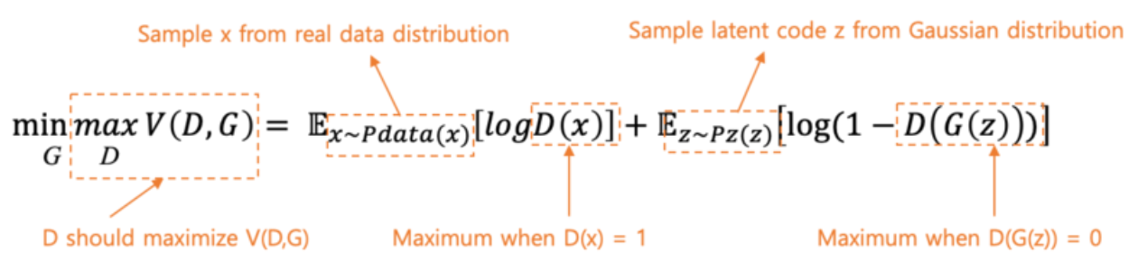
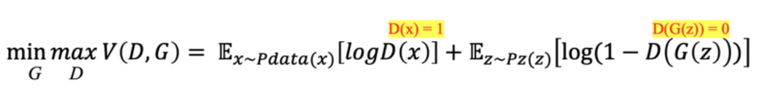
Discriminator입장
판별자의 목표=>
V(D, G) 은 GAN의 Loss 함수, Objective 함수
D의 목적은 V(D, G) 가 최대가 되도록 하는 것을 의미한다.
logD(x) 가 최대가 되도록 하는 것

Slide 8
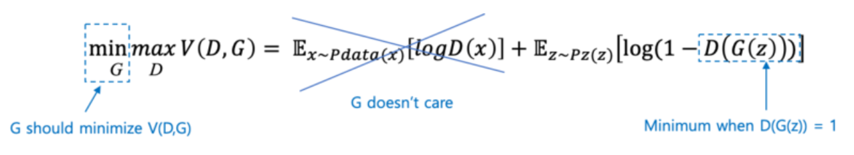
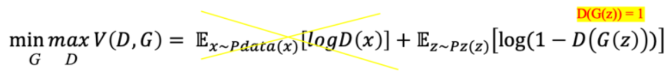
Generator입장
생성자의 목표=>
​
log(1-1)으로 인해 log 0 이 된다면 해당 값은 -infinity를 향하게 된다.
​이는 0보다도 매우 작은 무한대의 음수로, 결국 G의 목표는 0 보다 매우 작은 음의 무한대를 향하는 것이 목적
​따라서 G가 원하는 최적의 상황은 매우 작은 음의 무한대가 되는 방향이 되는 것이다.

Slide 9
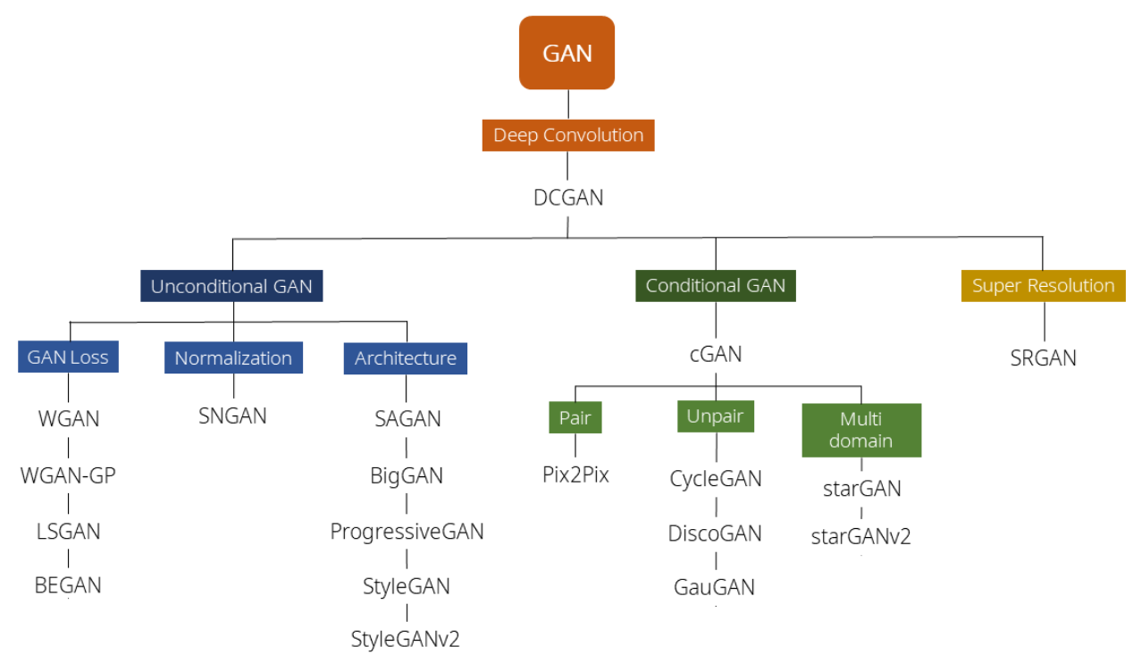
주요 GAN의 종류

Slide 10
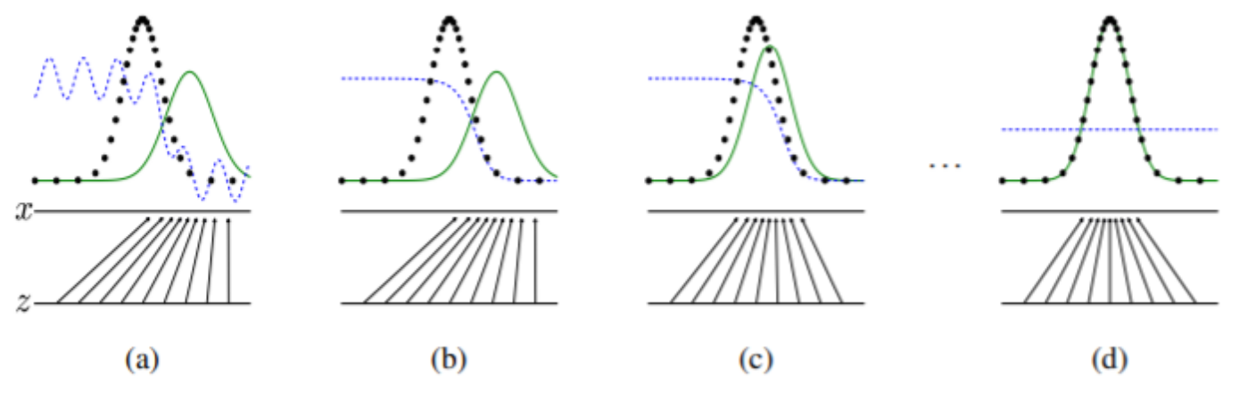
GAN (Generative Adversarial Network)
Ian Goodfellow가 최초로 GAN (Generative Adversarial Nets)를 제안한 논문.
검정실선; Pdata의 분포
초록실선; 생성자의 분포 Pg
파랑점선; 판별자모델D(x)
=> 저차원 벡터인 임의의z를 이미지 생성을 위한 고차원 이미지인 x에 매핑 시키는 작업

Slide 11
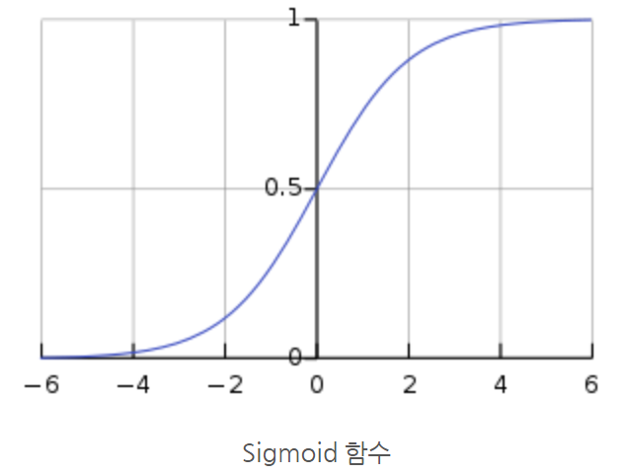
GAN의 판결
최종적으로 sigmoid 함수를 써서 0.5를 기준으로 0과 1을 구분하게 된다.
0이면 가짜 이미지, 1이면 진짜 이미지로 판정

Slide 12
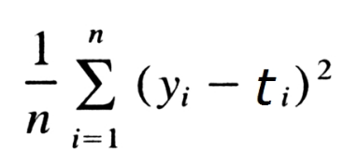
GAN Loss= Loss function
1. Mean Square Error(MSE) : 평균 제곱 오차
손실 함수 코딩 실습)
https://github.com/artjow/-AI-/blob/main/%EC%88%98%EC%97%85/%EC%88%98%EC%97%852/%EC%86%90%EC%8B%A4%ED%95%A8%EC%88%98(Loss_Function).ipynb

Slide 13
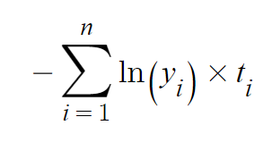
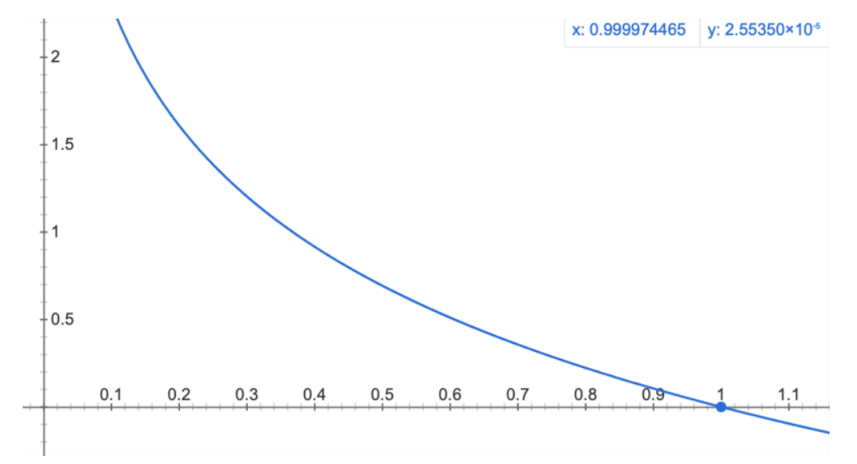
GAN Loss= Loss function
2. Cross Entropy Error(CEE) : 교차 엔트로피 오차
** 교차 엔트로피는 정답 값이 원핫 인코딩인 경우에만 사용할 수 있다.
​
-ln(x) 그래프)
x 가 1일 때 y는 0 이 되는 것을 확인할 수 있다.
x가 1이라는 것은 정답이라는 것을 의미하므로 오차를 의미하는 cost 값은 0 이 되는 것을 의미한다.
​
반대로 x 가 0에 점차 가까워질수록 y 값이 커지게 되는데,
이는 정답과 점차 멀어지므로 오차를 의미하는 cost 가 증가하게 된다는 것을 의미한다.

Slide 14
DCGAN.ipynb 실습
https://github.com/artjow/-AI-/blob/main/%EC%9D%B4%EB%A1%A0/dcgan.ipynb
https://github.com/artjow/-AI-/blob/main/%EC%9D%B4%EB%A1%A0/Vanilla_GAN_.ipynb

